Slide 1

КУРСОВАЯ РАБОТА ПО ДИСЦИПЛИНЕ «Программирование баз данных» НА ТЕМУ «Дополнительные возможности PostgreSQL»
Задание приняли к выполнению: студенты группы АМ-21-06 Улядуров А. А., Кадыров С. Н., Васильева С. О.
Руководители: к.т.н. Фомочкина А. С., к.т.н. Прядко С. А.

Slide 2

Введение
PostgreSQL – это распределенная объектно-реляционная система управления базами данных с открытым исходным кодом, основанная на POSTGRES
Преимуществами данной СУБД можно считать:
полную SQL-совместимость;
постоянная поддержка, активное сообщество PostgreSQL поможет найти решение любой проблемы, связанной с СУБД, в любое время суток;
возможность программного расширения за счет хранимых процедур;
объектно-ориентированность;
бесплатное использование.
Недостатками, которых становится всё меньше и меньше со временем из-за развития PostgreSQL, являются:
производительность: в некоторых ситуациях производительность PostgreSQL ниже, чем у, например, MySQL;
невысокая популярность.

Slide 3
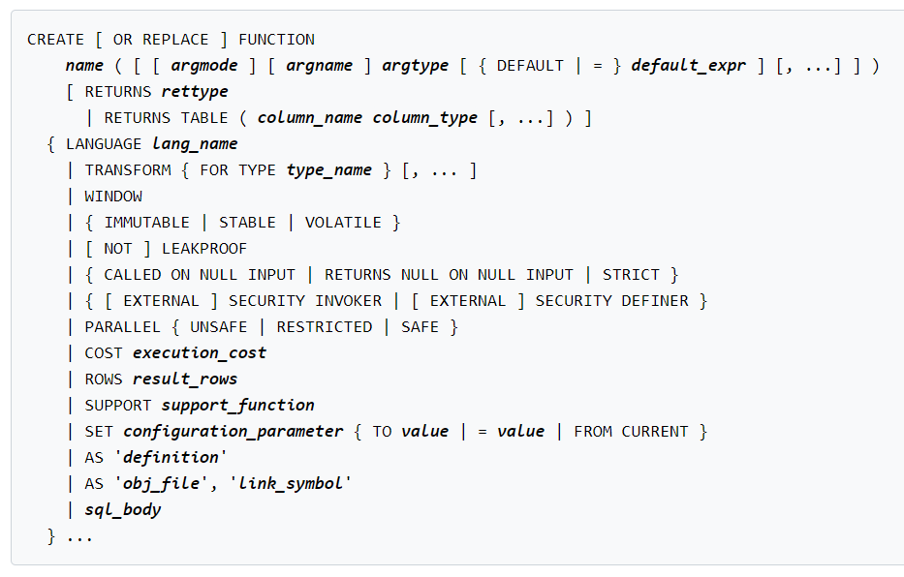
Пользовательские функции и процедуры
Функции и хранимые процедуры представляют блок запросов, хранящихся в базе данных, которые можно использовать снова и снова.
Допускают написания не только на SQL, но и на c, internal, либо имя процедурного языка, определённого пользователем, например, plpgsql
Функции любых видов могут принимать и возвращать в качестве аргументов базовые типы (integer, text и т.д.), составные типы (массивы) или их сочетания.

Slide 4
Разберем поподробнее аргументы
OR REPLACE – заменяет уже существующую функцию вновь созданной. Но не позволяет изменить аргументы и тип возвращаемого объекта функции.
name – имя аргумента
argmode - Режим аргумента: IN (входной), OUT (выходной), INOUT (входной и выходной)
argtype - Тип данных аргумента функции, при наличии аргументов. Тип аргументов может быть базовым, составным или доменным, либо это может быть ссылка на столбец таблицы.
default_expr – возвращаемое выражение по умолчанию, если аргумент не задан явно
rettype - тип возвращаемых данных (возможно, дополненный схемой). Это может быть базовый, составной или доменный тип, либо ссылка на тип столбца таблицы. Если функция не должна возвращать значение, в качестве типа результата указывается void. В случае наличия параметров OUT или INOUT, предложение RETURNS можно опустить.
lang_name - имя языка, на котором реализована функция. Это может быть sql, c, internal, либо имя процедурного языка, определённого пользователем, например, plpgsql. Если присутствует тело_sql, подразумевается язык sql.
WINDOW – установка этого флага показывает, что прописывается оконная функция.
sql_body – прописывает код функции на sql.
TRANSFORM - устанавливает список преобразований типов, применяющихся при вызове процедуры (преобразования между типами SQL и типами данных, специфичными для языков)

Slide 5
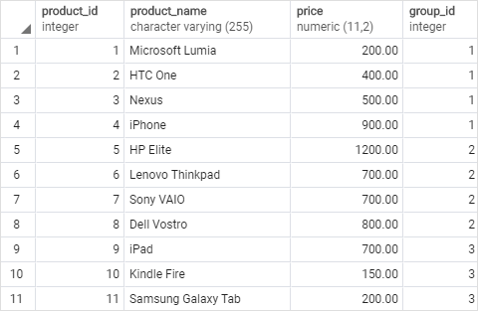
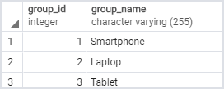
Работа функций
В единственном случае будет возвращена первая строка результата последнего запроса. Если последний запрос вообще не вернёт строки, будет возвращено значение NULL.
Можно определить типом void если ничего не возвращает.
Тело SQL-функции должно представлять собой список SQL-операторов, разделённых точкой с запятой.
То что получается на выходе – сделано последним оператором, должен быть SELECT, либо INSERT, UPDATE или DELETE с предложением RETURNING.

Slide 6
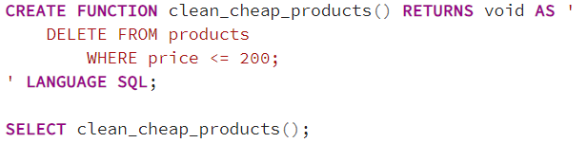
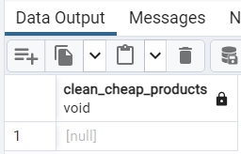
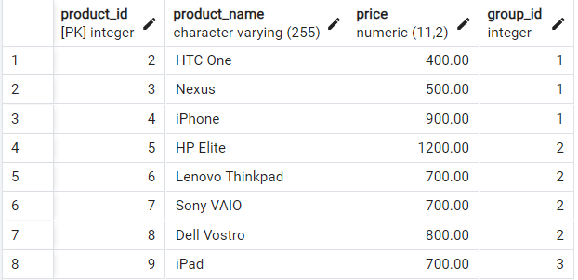
Пример функций void
После её выполнения из products удалятся 3 строки, и она вернет пустую таблицу:

Slide 7
Замечание относительно функций
Прежде чем начинается выполнение команд, разбирается всё тело SQL-функции. Когда SQL-функция содержит команды, модифицирующие системные каталоги (например, CREATE TABLE), действие таких команд не будет проявляться на стадии анализа последующих команд этой функции. Так, например, команды CREATE TABLE foo (...); INSERT INTO foo VALUES(...); не будут работать, как ожидается, если их упаковать в одну SQL-функцию, так как foo не будет существовать к моменту разбору команды INSERT. В подобных ситуациях вместо SQL-функции рекомендуется использовать другой язык: PL/pgSQL.

Slide 8
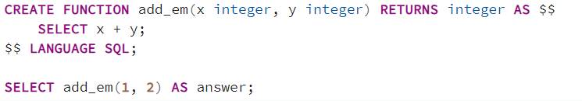
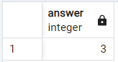
Аргументы SQL-функций
К аргументам функций можно обращаться в теле функции по номерам: «$n» (нумерация идет с единицы) или именам «имя_аргумента». Причем если в текущей функции PostgreSQL используется одинаковое имя столбца и аргумента, то столбец будет «перекрывать» аргумент, и обратиться к аргументу можно с помощью вида «имя_функции.имя_аргумента».
Если у аргумента составной тип, то обращаться к полям можно так: «аргумент.поле» или «$1.поле».
Аргументы могут быть использованы только в качестве данных, но не в качестве идентификатора
Сработает
Не сработает
Пример функции сложения двух чисел integer, возвращает integer обозначенный за answer.

Slide 9
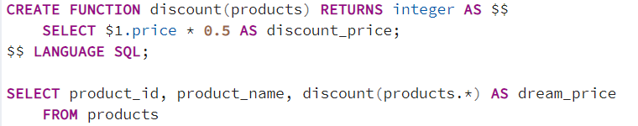
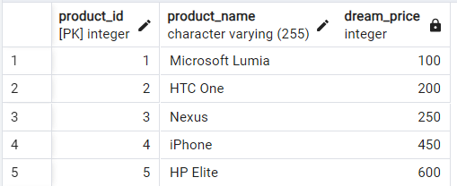
Работа функций со сложными типами в качестве аргументов и выходных параметров
В качестве аргументов функций можно задавать составные типы данных, например тут показано как мы редактируем строку формата таблицы products:
Выходные данные будут следующими (с измененными в 2 раза ценами):

Slide 10
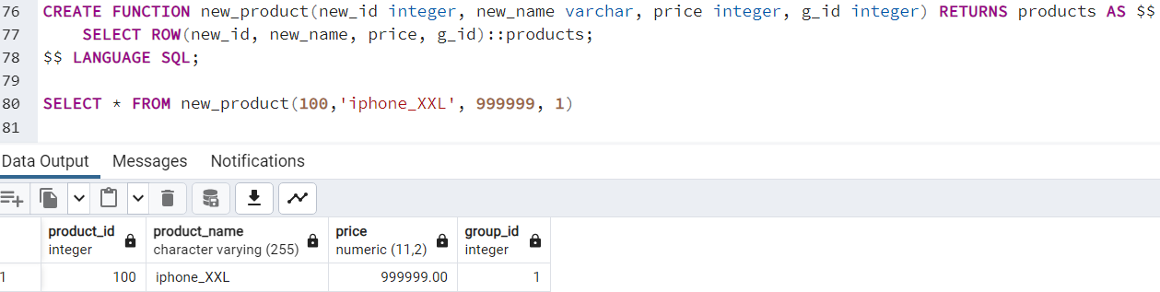
Работа функций со сложными типами в качестве аргументов и выходных параметров
функция возвращающая вновь созданный продукт (возвращаемая строка составная)

Slide 11
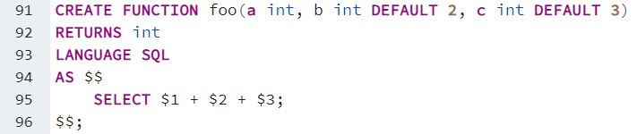
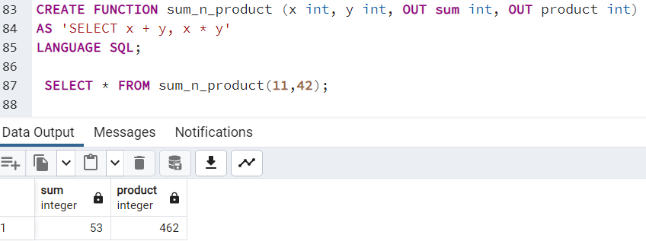
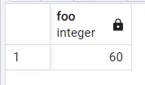

Функции с выходными и заданными по умолчанию параметрами
Функции с выходными параметрами:
Альтернативный способ описать вывод функции – в аргументах прописать OUT. Таким образом можно обозначать возвращаемые параметры. Также можно указывать их значение по умолчанию, либо делать произвольное число параметров.
Пример функции с заданными по умолчанию параметрами:

Slide 12
Пользовательские процедуры
Отличие процедур от функций
• Процедуры, в отличие от функций, не возвращают значение; поэтому в CREATE PROCEDURE отсутствует предложение RETURNS. Однако процедуры могут выдавать данные в вызывающий код через выходные параметры OUT.
• Функции вызываются как часть запроса или команды DML (SELECT, INSERT, UPDATE, DELETE), а процедуры вызываются отдельно командой CALL.
• Процедура, в отличие от функции, может фиксировать или откатывать транзакции во время её выполнения (а затем автоматически начинать новую транзакцию), если вызывающая команда CALL находится не в явном блоке транзакции.

Slide 13
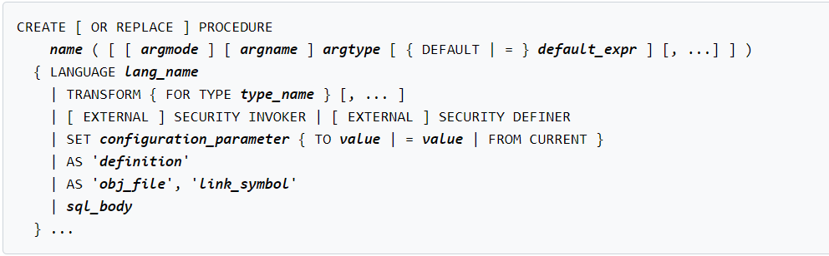
Создание процедуры
Как и при создании функций, вызов OR REPLACE не дает изменить входные и выходные аргументы. Однако если попытаться нарушить это правило – будет создана новая отдельная процедура.
SET value - при вызове процедуры указанный параметр конфигурации configuration_parameter будет установлен в значение value, а после выхода из процедуры – вернется к изначальному значению. Если установлено SET FROM CURRENT, то будет использовано значение, которое имеет параметр, на этапе выполнения CREATE PROCEDURE
definition – строка-константа определение самого кода реализации процедуры. Её значение зависит от языка. Это может быть имя внутренней процедуры, путь к объектному файлу, команда SQL или код на процедурном языке.
obj_file, link_symbol – нужны для загрузки процедуры из скомпилированного файла C.
sql_body – код процедуры в стиле языка SQL, подобно definition, но работает только в стиле SQL.

Slide 14
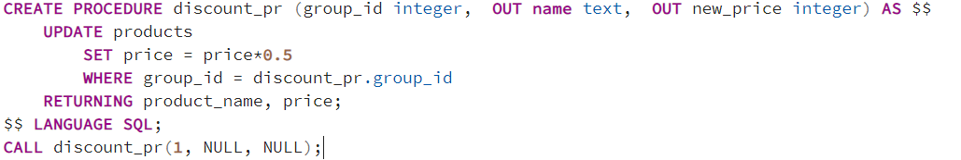

Примеры процедур
Различие процедуры от функции можно проследить на следующем примере возвращаемых параметров. Для процедуры они должны быть включены в аргументы через OUT

Slide 15
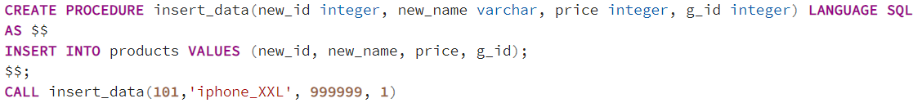

Использование процедур
Пример процедуры вставки данных в таблицу products.
Результат выполнения процедуры

Slide 16
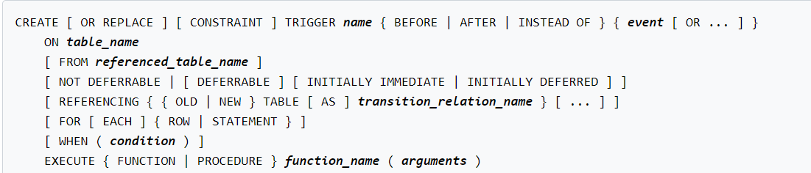
Триггеры
• REPLACE – заменит уже существующий триггер.
• {BEFORE | AFTER | INSTEAD OF}. Ключевое слово BEFORE означает, что функция должна выполняться
перед попыткой выполнения операции, включая все встроенные проверки ограничений данных, реализуемые
при выполнении команд INSERT и DELETE. Ключевое слово AFTER означает, что функция вызывается после
завершения операции, приводящей в действие триггер. Ключевое слово INSTEAD OF указывает выполнить действия
из триггера вместо операции, на которую он сработал. Работает это ключевое слово в случае вставки, обновления
или удаления в представлении.
• {event [OR …]} – указываются события, на которые срабатывает триггер. Такими событиями могут быть
INSERT, UPDATE

Slide 17
Триггеры
ON table_name – имя таблицы, к которой применяется операция, на которую срабатывает триггер.
FROM referenced_table_name. Имя другой таблицы, на которую ссылается ограничение. Эта опция используется для ограничений внешнего ключа и не рекомендуется для общего использования. Данную опцию можно указать только для триггеров ограничений.
REFERENCING – далее указывается имена таблиц – переходных отношений появляющихся при выполнении целевого оператора (OLD TABLE, NEW TABLE).
transition_relation_name – имя для переходного отношения.
Если триггер помечен опцией FOR EACH ROW, тогда функция вызывается для каждой строки, которая изменяется в результате события. Например, если сделать UPDATE для 10 строк, триггерная функция UPDATE будет вызываться 10 раз, по одному разу для каждой обновлённой строки. Опция FOR EACH STATEMENT вызовет функцию только один раз для каждого оператора, независимо от количества изменяемых строк.
condition – выражение, если True – функция триггера будет выполняться. Может ссылаться на OLD|NEW TABLE, если установлено FOR EACH ROW. Триггеры INSTEAD OF не поддерживают условия WHEN.
EXECUTE function_name – функция определенная как функция без аргументов, возвращающая integer.
arguments – опциональные предоставленные пользователем аргументы, которые будут переданы функции при срабатывании триггера.

Slide 18
Триггерные функции
Для создания функции для триггера, необходимо будет прописать её реализацию на одном из языков программирования (не SQL).
PostgreSQL, хоть триггеры и подразумевают написание пользовательских триггерных функций, также содержит и встроенные функции-триггеры.
suppress_redundant_updates_trigger() - предотвращает изменения, не меняющие данные.
tsvector_update_trigger() - автоматически обновляет содержимое столбца tsvector из связанных столбцов с обычным текстовым содержимым. Конфигурация текстового поиска, которая будет использоваться, задаётся по имени в аргументе триггера.
tsvector_update_trigger_column() - автоматически обновляет содержимое столбца tsvector из связанных столбцов с обычным текстовым содержимым. Конфигурация текстового поиска, которая будет использоваться, определяется содержимым столбца regconfig целевой таблицы.

Slide 19
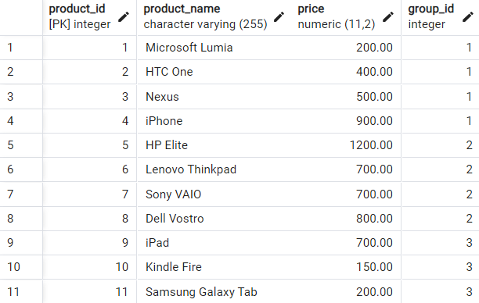
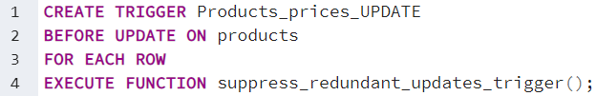
Пример использования suppress_redundant_updates_trigger()
Таблица products

Slide 20
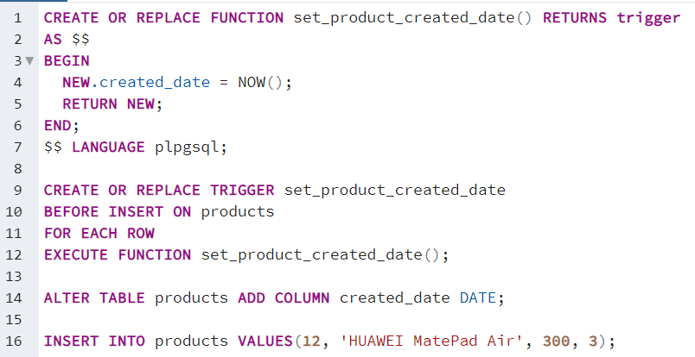
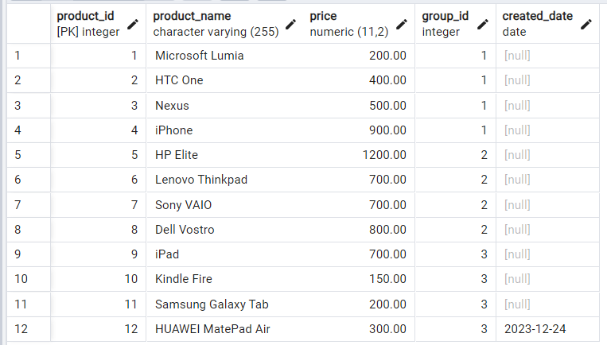
Пример использования триггеров
Создание триггера
Результат работы запроса

Slide 21
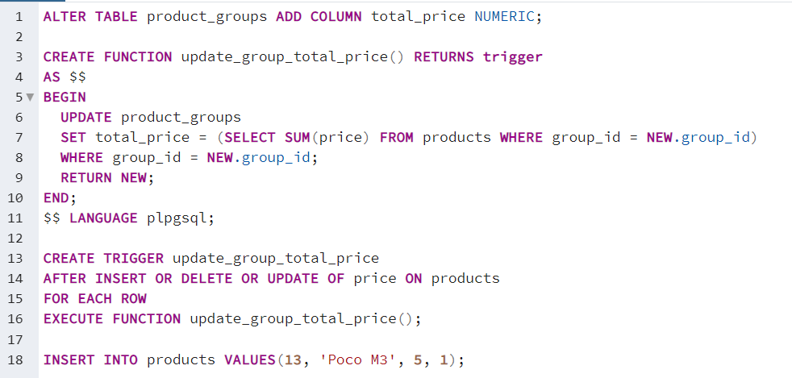
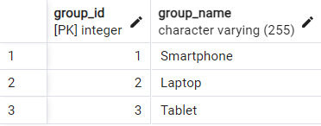
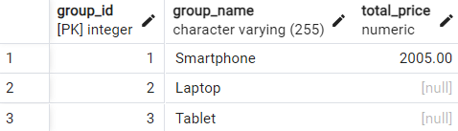
Пример использования триггеров
Создание триггера
Таблица product_groups
Результат работы запроса

Slide 22
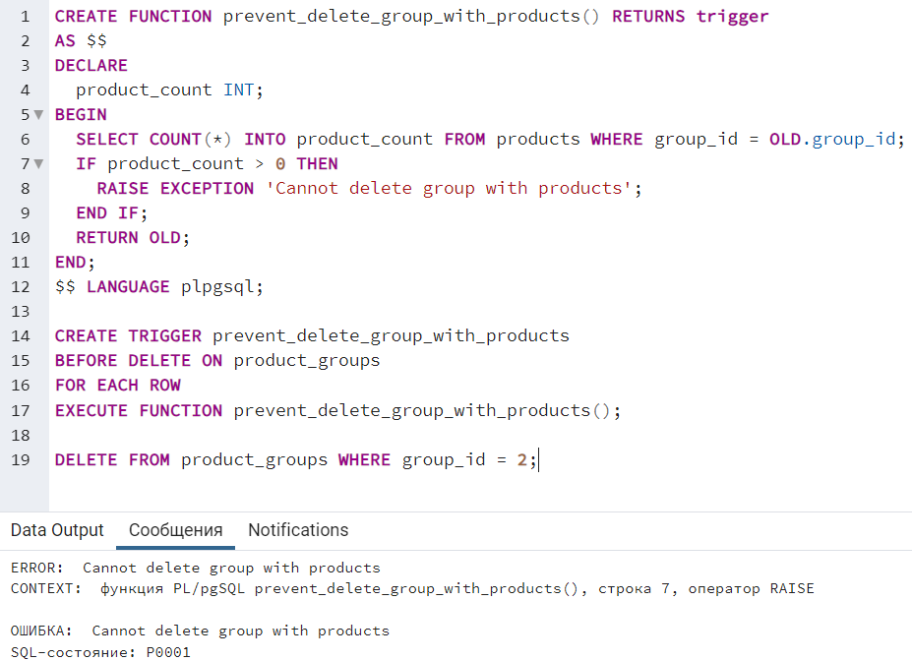
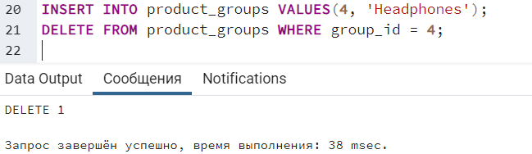
Пример использования триггеров
Создание триггера и запроса, вызывающего ошибку из-за триггера
Запрос, который триггер пропускает

Slide 23
Заключение
Рассмотрен функционал процедур, функций, триггеров и триггерных функций
Использование функций и процедур заметно упрощает работу с базой данных, поскольку дает возможность сделать более удобным использование SQL, позволяя реализовать продвинутую логику базы данных
Также использование функций и процедур позволяет реализовывать более продвинутые способы работы с базой данных, а именно триггеры. Использование триггеров оптимизирует работу с базой данных, так как позволять выполнять меньше операций вручную, может обеспечить целостность данных, отслеживает изменения базы данных
Также разобрана работа с полнотекстовым видом данных, а также функционал полезных функций взаимодействия с ним: ts_rewrite и ts_stat, которые предоставляют преимущества в обработке текстовых данных, а именно: более гибкий поиск, анализ запросов и т.д..

Slide 24
Список использованных источников
Компания Postgres Professional [Электронный ресурс]. URL: postgrespro.ru (Дата обращения: 24.11.2023).
Официальный сайт PostgreSQL[Электронный ресурс]. URL: https://www.postgresql.org (Дата обращения: 24.11.2023).
Папилина Т.М., Прядко С.А., Фомочкина А.С. Основы построения запросов на языке SQL / Папилина Т.М., Прядко С.А., Фомочкина А.С. — М. РГУ нефти и газа (НИУ) имени И.М. Губкина, 2021. — 171 с., 1,67 Мб (Библиотека РГУ нефти и газа) [Электронный ресурс] URL: http://elib.gubkin.ru/content/24806 (режим доступа: по паролю)
Создание триггеров в PostgreSql [Электронный ресурс]. URL: https://ciu.nstu.ru/kaf/persons/1914/study/baz_dannh/trigger (Дата обращения: 24.11.2023).
Функции и хранимые процедуры в SQL: зачем нужны и как применять в реальных примерах [Электронный ресурс]. URL: https://proglib.io/p/funkcii-i-hranimye-procedury-v-sql-zachem-nuzhny-i-kak-primenyat-v-realnyh-primerah-2022-10-07 (Дата обращения: 24.11.2023).

